Slide 1
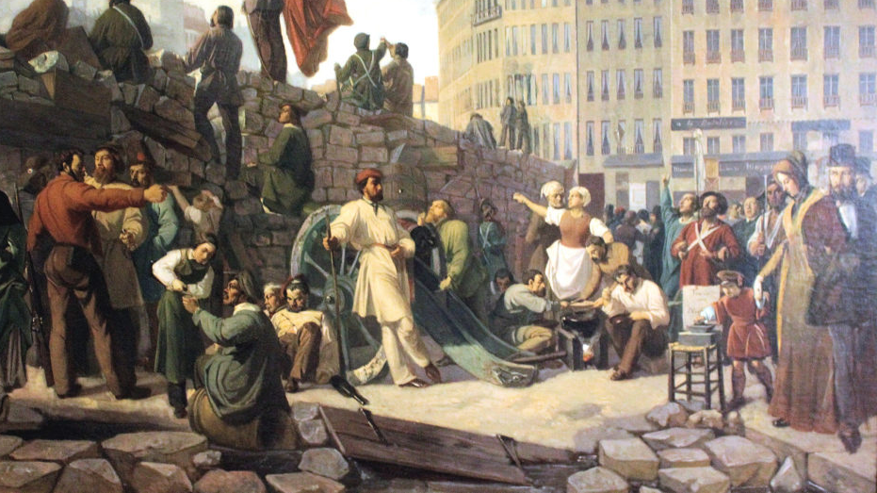
Revolučný rok 1848/1849 (V Európe a na Slovensku)
Bc. Dominik Valeš

Slide 2
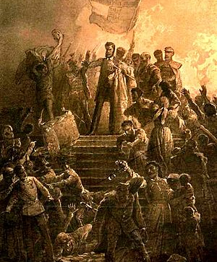
Čo je vlastne revolučný rok 1848 – 1849?
Vlny revolúcií ovplyvnených veľkou francúzskou revolúciou zasiahli európske štáty v 20., 30. a 40. rokoch 19. storočia.
Väčšinou boli zamerané proti politike Svätej aliancie.
Najzávažnejšie boli revolúcie v rokoch 1848 až 1849 ktoré zasiahli takmer celú Európu, okrem Veľkej Británie Ruska, Osmanskej ríše a Španielska.

Slide 3

Príčiny revolúcie
Neúroda a hladomor.
Národné boje.
Nespokojnosť s výsledkami Viedenského kongresu.
Nespokojnosť s Metternichovským režimom/ feudalizmus.
Myšlienky komunizmu- Marx a Engels napísali Komunistický manifest.

Slide 4
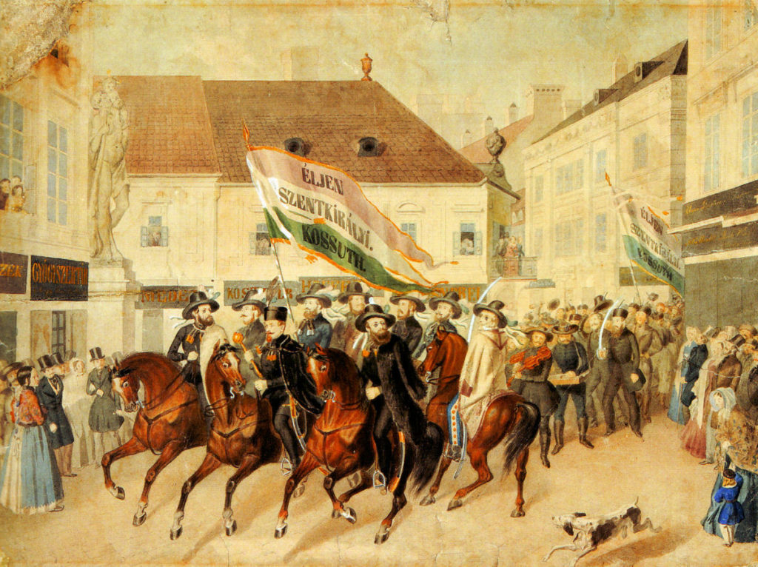
Ciele revolúcií
Revolúcie boli zamerané proti absolutizmu, výsadám šľachty, konzervativizmu a politike Svätej aliancie.
Ich cieľom bolo vysadiť liberálno-demokratické slobody, sociálnu spravodlivosť a národné požiadavky.
V období vlády Svätej aliancie vzniklo v Európe silné hnutie nacionalizmu a revolúcie roku 1848 a 1849 boli jeho najsilnejším prejavom.

Slide 5
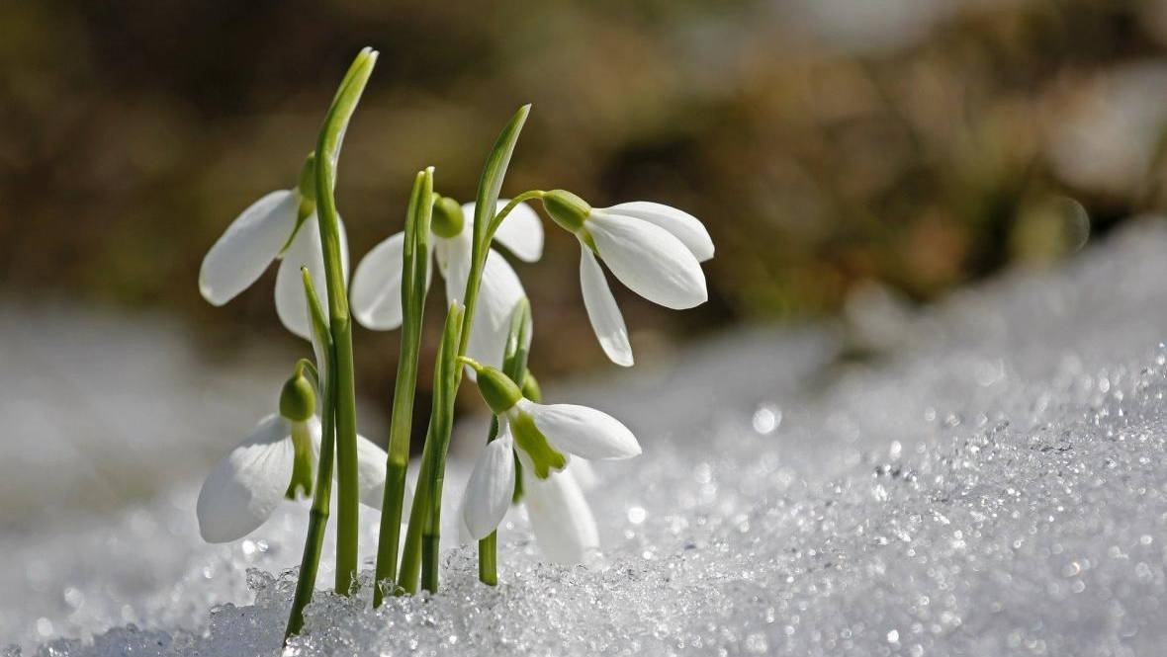
Jar národov

Slide 6

Francúzsko
Príčiny vzniku Francúzskej revolúcie : škandály okolo rodiny kráľa Ľudovíta Filipa. Nesúhlas s politickým režimom.
Kráľ Ľudovít Filip abdikoval
25.2.1848 – druhá republika (1848 – 1852) – dočasná vláda
December 1848 – Ľudovít Napoleon (synovec Napoleona Bonaparta)
Obdobie – tzv. druhého cisárstva (1852 – 1870)

Slide 7
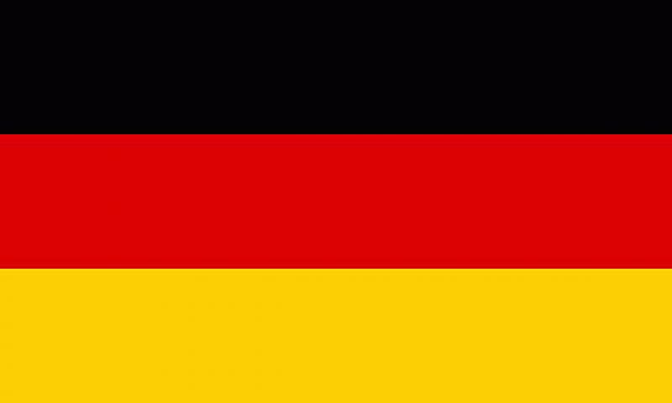
Nemecko
Na území Nemecka začiatkom marca 1848 vznikali roľnícke nepokoje.
Potom vypukla revolúcia v Berlíne.
Pruský kráľ bol prinútený vymenovať novú vládu na čele s liberálnou buržoáziou.
V máji 1848 na sneme vo Frankfurte sa rokovalo o zjednotení Nemecka.
Povzbudený potlačením júnového povstania v Paríži pruský kráľ dal rozohnať snem a odstránil liberálnu buržoáziu z vlády.
Revolúcia nevyriešila politické zjednotenie krajiny.

Slide 8
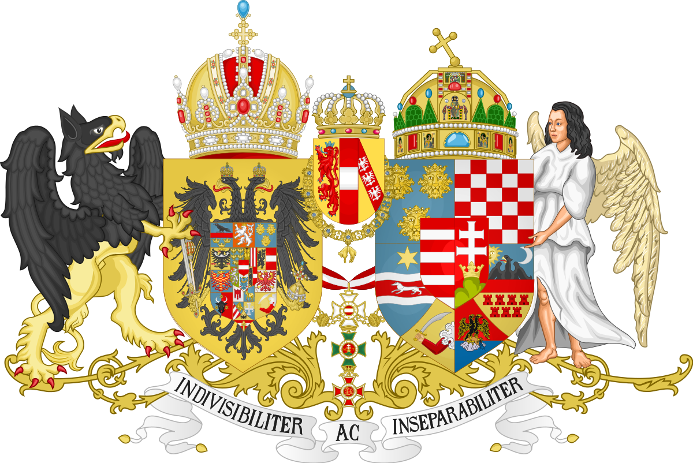
Habsburská monarchia
Príčiny vypuknutia revolúcie : absolutizmus Habsburgovcov, a hlavne nenávidený kancelár Metternich, národnooslobodzovacie hnutia ,existujúce poddanstvo a šľachtické výsady.
Politické prúdy:
1. snaha o federalizáciu ríše
2. austroslavistická koncepcia
3. osamostatnenie Maďarov a Uhorska.

Slide 9
Vypuknutie revolúcie :
1. v Rakúsku- marec 1848- Českí politici v marci sformulovali požiadavky na decentralizáciu. Odovzdali ich Ferdinandovi V.
Prepukla revolúcia vo Viedni. Ferdinand V. prepustil Metternicha a sľúbil novú ústavu.
2. Revolúcia v Maďarsku- už od novembra 1847 sa schádza uhorský snem, na ktorom sa vyjadrujú politici na potrebu zrušiť poddanstvo.

Slide 10
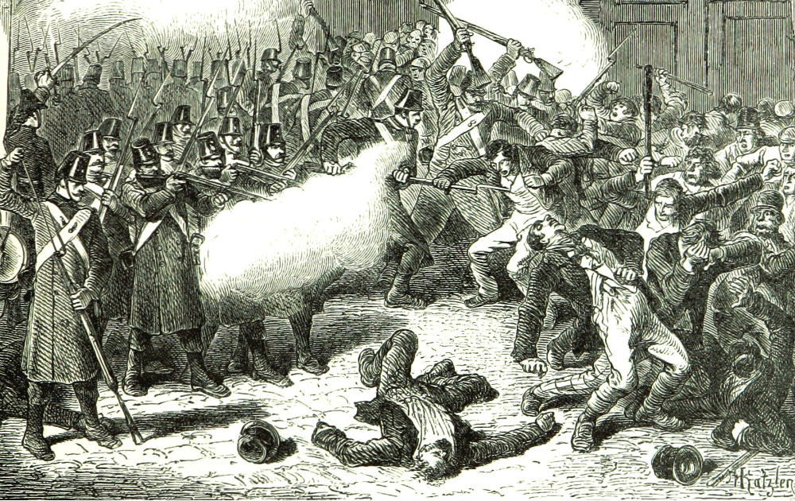
REVOLÚCIA V ROKOCH 1848-49
Poslancom uhorského snemu bol aj Ľudovít Štúr- zastupoval Zvolen. Ten tiež žiada zrušiť poddanstvo a spája to s národným a politickým programom. Chce zrušiť poddanstvo výkupom, udeliť rovnaké politické práva pre ľud, zrušiť šľachtické výsady a najmä zrovnoprávniť všetky národy žijúce v Uhorsku.
Marcové zákony
Uhorský snem zrušil poddanstvo, ale len tzv. urbárskych roľníkov. Návrh podal Štúrov protivník –Lajos Kossuth. Prijali i zákon o nezávislosti Uhorska, len panovník má spájať R+U.
Slovenskí roľníci sú nespokojní. Dochádza k vzbure roľníkov v Hontianskej stolici- na čele stoja Janko Kráľ a Ján Rotarides. Sú uväznení.

Slide 11
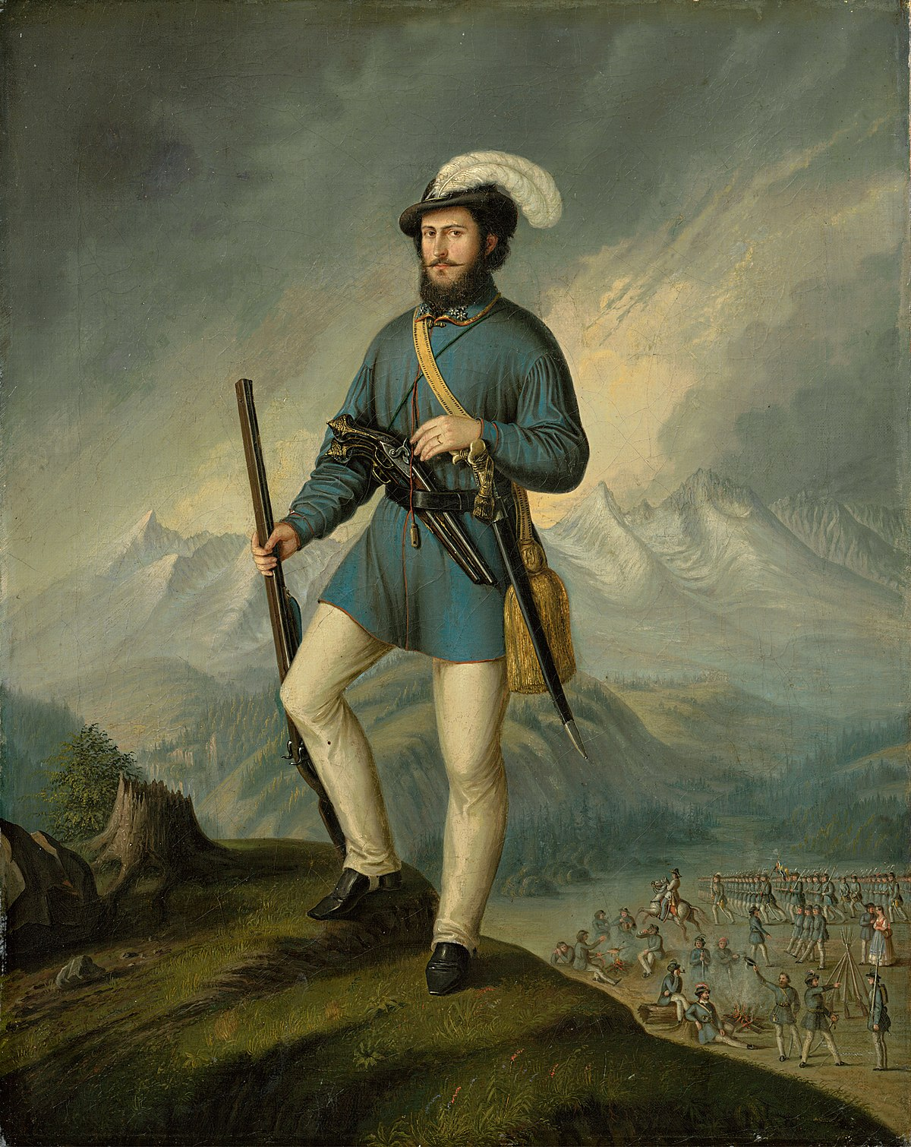
SLOVENSKÁ REVOLÚCIA
Začínajú sa konať ľudové zhromaždenia, podpisujú sa petície a žiadosti.
V júni 1848 sa konal Slovanský zjazd v Prahe, kam šli aj Štúr, Hurban a Hodža. Tam došlo k sporu s Čechmi, pretože Štúrovci odmietli ich návrh od vytvorenie spoločného územia Čechov, Moravanov a Slovákov, s vlastnou samosprávou.
Zjazd prepukol do povstania, ktoré bolo tvrdo potlačené rakúskou armádou na čele s Windischgrätzom.
Na Štúrovcov je vydaný zatykač. Spolupracujú s Chorvátmi a vojvodinskými Srbmi.
Dňa 11.5.1848- v Liptovskom Sv. Mikuláši sa prvýkrát predniesli Žiadosti slovenského národa

Slide 12
Vo Viedni sa vytvoril slovenský dobrovoľnícky zbor na čele s Františkom Zachom a Antonínom Bloudekom.
September 1848 – bola vytvorená Slovenská národná rada- na čele stáli Štúr, Hurban a Hodža.
Spojili sa s Chorvátmi a urobili výpravu slovenských dobrovoľníkov na Slovensko. Východné Slovensko a Zakarpatská Ukrajina sa nepridali- stáli v maďarských vojskách.
19.9.1848- v Myjave vyhlásila SNR povstanie. Nastalo obdobie teroru a zatýkania. Bol popravený Karol Holuby i Viliam Šulek- študenti.
6.10.1848 vo Viedni sú nepokoje, cisár i snem ušli na Moravu. V ten istý mesiac je vzbura potlačená.
V decembri 1848 abdikoval Ferdinand V. a nastupuje František Jozef I.

Slide 13
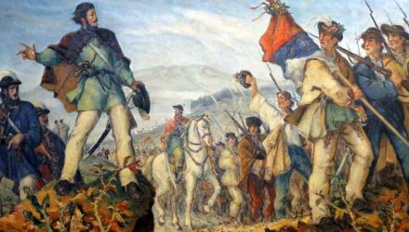
Koniec revolúcie
Koniec revolúcie v monarchii- február 1849.
Marec 1849- ústava- centralizmus, oslabenie moci uhorského snemu. Ani Maďari ani iné národy nič nezískali.
V marci 1849 Štúrovci prišli so Žiadosťami, aby sa Slovensko oddelilo od Uhorska a priamo spadalo pod Viedeň. František Jozef si dal čas na rozmyslenie, vymenoval poradcov pre posúdenie slovenskej otázky, ale v konečnom dôsledku nič neurobil.
František Jozef s pomocou ruského cára potlačili Maďarov v bitke pri Világoši v auguste 1849.

Slide 14

Otázky?

Slide 15
Ďakujem za pozornosť

